Slide 1
객체지향 프로그래밍 및 실험 텀 프로젝트 기말 보고
20162149 손우진

Slide 2
Contents
1. 클래스 설계와 클래스들 간의 관계
2. 클래스의 메소드, 필드 역할
3. 사용자 인터페이스, 화면 설명
4. 추가 구현내용

Slide 3
클래스 설계와
클래스들 간의 관계
전체 프로그램의 패키지 구조
각각 클래스 설계와 클래스들 간의 관계 설명

Slide 4
oopTerm
1)전체 프로그램의 패키지 구조
Kiosk
MenuSection
CartSection
Payment
Section
ImageSection

Slide 5
Kiosk
2) 각각 클래스 설계와 클래스들 간의 관계 설명
MenuSection
CartSection
Kiosk.java
buttonPanel.java
cartPanel.java
itemButton.java
selectedItem.java
itemPanel.java
1. Kiosk
2. MenuSection
3. CartSection
4. PaymentSection
5. ImageSection
menuPanel.java
Payment
Section
ImageSection
billPanel.java
coffeeIcon.java
teaIcon.java
paymentPanel.java
yogurtIcon.java
juiceIcon.java
musicPlayerImage.java

Slide 6
1. Kiosk-1
Kiosk.java
중간텀에서 만든 바탕에 최종적으로
두개의 Panel로 구성함.
각 Section에서 최종적으로 만들어진 클래스들을 통해
Menu, cart_paySection 를 만듬
menuSection
cartSection
paymentSection
containor
menu
cart_paySection

Slide 7
1. Kiosk-2
menuSection에서
Import해온 menuPanel
menu
cart_paymentSection
cartSection에서
Import 해 온 cartPanel
paySection에서 Import 해 온
billPanel과 paymentPanel이 들어갈 자리.
billPanel
paymentPanel

Slide 8
2. MenuSection
기본적인 설계는 중간 텀과 큰 차이 없음.
디자인에 조금 변화를 줬음(itemButton을 흰색으로 바꾼다든지…)
MenuSection
buttonPanel.java
itemButton.java
itemPanel.java
menuPanel.java

Slide 9
2-1.itemButton
public string name
Jlabel ImageLabel
itemButton.java
ImageSection
cartSection
paymentSection
public class itemButton extends JButton
Public int price
Jlabel ImageLabel
Public string name
public itemButton(String name, int price, String menuName)
public int price
class itemButtonAction implements ActionListener
기존의 itemButton에 itemButtonAction 이라는 액션리스너 추가.
해당 객체를 생성하면 안에 액션리스너를 내장하도록 설계.
버튼을 누르면 해당 클래스의 정보들을 장바구니에 넣는 데 사용.
해당 기능을 위해 cartSection, paymentSection import
자세한 원리는 cartPanel에서 설명함.

Slide 10
2-2.menuPanel
yogurtPanel
extends
JPanel
menuPanel.java
teaPanel
extends
JPanel
juicePanel
extends
JPanel
Javax.swing.*
Java.awt.*
coffeePanel
extends
JPanel
public class menuPanel extends JPanel
buttonPanel
itemPanel
public menuPanel()
기존에 Kiosk 클래스에 있던 액션리스너를 menuPanel에서 처리하게 함으로써 훨씬 코드가 정돈되어 보이도록 하는 효과.
menuButtonAction implements ActionListener

Slide 11
3. CartSection
selectedItem 클래스 추가
제대로 된 장바구니의 역할을 할 수 있도록
cartPanel 변경
CartSection
cartPanel.java
selectedItem.java

Slide 12
3-1. cartPanel
cartPanel.java
menuSection
menuPanel과 상호작용 하기 위해 import
paymentSection
billPanel과 상호작용 하기 위해 import
cartPanel extends JPanel : 제품의 정보를 타나내는 infor jLabel, 그리고 cartListPanel이 들어가있는 BorderLayout 형 JPanel
cartListPanel : scrollPane처리
cartList : 각 제품들을 저장해야 하므로 GridLayout 처리

Slide 13

3-2. selectedItem
selectedItem.java
paymentSection
billPanel 과 상호작용 하기 위해 import
selectedItem extends JPanel
NamePanel
AmountPanel
PricePanel
cartPanel의 cartList에 들어갈 객체 클래스
총 세개의 패널, 그리고 액션리스너 하나로 구성되어있음.
NamePanel과 PricePanel은 Jlabel로 간단하게 이루어져있음.
Public class plus_minus_delete implement ActionListener

Slide 14
3-2. selectedItem
selectedItem.java
paymentSection
selectedItem extends JPanel
Amount
plus
NamePanel
AmountPanel
PricePanel
minus
delete
값을 나타내는 Jlabel,
그리고 그 값을 조정할 수 있는 버튼 패널로 구성
Public class plus_minus_delete implement ActionListener
제품 총 량을 조정하도록 하는 액션리스너
Plus, minus, delete 버튼에 들어감.

Slide 15
3-2. selectedItem
selectedItem.java
paymentSection
selectedItem extends JPanel
Amount
plus
NamePanel
AmountPanel
PricePanel
minus
delete
액션리스너의 원리는 단순하게 각 버튼을 누르면 해당 객체의 필드에 저장되어 있는 제품의 개수가 변화되고 그 변화된 개수를 토대로 총 가격을 갱신하는 방식.
만약에 제품의 개수가 0개가 되거나 delete버튼을 눌렀다면 제품이 삭제되도록
Public class plus_minus_delete implement ActionListener

Slide 16
3-2. selectedItem
cartPanel.java
상품명 수량 가격
menuSection
paymentSection
selectedItem
menuSection의itemButton을
click
cartPanel extends JPanel
cartListPanel
selectedItem
cartList
selectedItem

Slide 17
4. PaymentSection
paymentSection
모든 제품의 총 합을 알려주는 billPanel추가
그리고 제품을 다 고르면
결제 할 수 있도록 paymentPanel을 프로그래밍함.
billPanel.java
paymentPanel.java

Slide 18
4-1. billPanel
billPanel.java
billPanel extends JPanel
nameTag
nameTag : ‘총 합’ 이라는 글자를 출력하는 JLabel
pricaPanel
pricePanel : 총 제품 가격을 출력하는 JPanel
장바구니 내의 총 가격에 맞게 생성되도록 생성자의
Parameter에 총 가격을 받아오는 int 자료형 하나 추가.

Slide 19
4-2. paymentPanel
paymentPanel.java
musicPlayerImage
ImageSection
payButton
CartSection
paymentPanel extends JPanel
paybuttonPanel
musicPlayer
cancelButton
start
stop
Class paymentAction implements ActionListener
결제 및 결제취소를 할 수 있도록 하는 액션리스너
Class audioAction implements ActionListener
음악재생 음악정지를 할 수 있도록 하는 액션리스너

Slide 20
5. ImageSection
ImageSection
추가 기능을 구현하기 위해
musicPlayerImage 클래스 추가.
musicPlayerImage 클래스 자체는 다른 클래스와 같은 원리임.
coffeeIcon.java
ImageIcon
teaIcon.java
ImageIcon
yogurtIcon.java
ImageIcon
juiceIcon.java
ImageIcon
musicPlayerImage.java
ImageIcon

Slide 21
5. ImageSection
ImageSection 패키지의 모든 클래스들은
이 설계를 따름.
각 제품 카테고리 별로 이미지를 분류함.
ImageIcon A
ImageIcon B
ImageIcon C
ImageIcon D
…Icon
생성자 내부에는 각 ImageIcon들을
용도에 맞게 크기 조정하는 코드들이 입력되어있음.

Slide 22
2. 클래스의
메소드, 필드 역할
Kiosk
MenuSection
CartSection
PaymentSection
ImageSection

Slide 23
1. Kiosk
Kiosk.java
중간 텀과 큰 차이 없음.
menuSection
cartSection
paymentSection
containor
menu
cart_paySection

Slide 24
2. MenuSection
메소드와 필드 파트는 크게 바뀐 게 없음
MenuSection
buttonPanel.java
itemButton.java
itemPanel.java
menuPanel.java

Slide 25
3. CartSection
장바구니 기능에 필요한
메소드들과 필드 값들이 이 패키지에 모두 있음.
이번 과제에서 가장 중요한 역할을 하는 패키지.
CartSection
cartPanel.java
selectedItem.java

Slide 26
3-1. cartPanel
cartPanel.java
cartList : selectedItem들이 들어갈 Panel
cartListPanel : 제품을 많이 선택하게되면 ScrollPane이
필요하겠다 생각해서 추가
itemList : 선택한 제품들을 순서대로 저장하는 ArrayList
cartListHeight : 나중에 cartList를 갱신할 때 필요한 변수.
GridLayout으로 처리할 것이기 때문에 필요함.
totalPricel : 모든 제품들의 총 합 가격
indexNum : 현재 장바구니 내에 몇 개의 제품이
들어있는가를 저장하는 변수
Jpanel cartList
JScrollPane cartlistPanel
ArrayList<selectedItem> itemList
Int cartListHeight
Int totalPrice
Int indexNum
cartPanel extends JPanel
cartListPanel
cartList
Void syncronizedCartlist()
Void selectItem(itemButton A)
Void initialize()

Slide 27
3-1. cartPanel
cartPanel.java
Jpanel cartList
JScrollPane cartlistPanel
ArrayList<selectedItem> itemList
Int cartListHeight
Int totalPrice
Int indexNum
cartPanel extends JPanel
syncronizedCartlist() : cartList를 itemList값과
동기화시키는 메소드
selectItem(itemButton A) itemButton A에서
제품 정보를 받아와서 itemList에 넣는 메소드
Initialize() : 주문이 끝났을 때 cartList와 itemList를
초기화시키는 메소드
cartListPanel
cartList
Void syncronizedCartlist()
Void selectItem(itemButton A)
Void initialize()

Slide 28
3-1. cartPanel
cartPanel.java
Jpanel cartList
JScrollPane cartlistPanel
ArrayList<selectedItem> itemList
Int cartListHeight
Int totalPrice
Int indexNum
cartPanel extends JPanel
cartList를 초기화시키거나 갱신하는 메소드에서는
invalid(), repaint(), valid() 등의 라이브러리 메소드를
사용했음.
cartListPanel
cartList
Void syncronizedCartlist()
Void selectItem(itemButton A)
Void initialize()

Slide 29
3-2. selectedItem
selectedItem.java
String itemName
Int itemPrice
Int itemAmount
Int amountofPrice
Int index
itemName : 무슨 제품인가를 저장
itemPrice : 그 제품 하나의 가격을 저장
itemAmount : 총 몇 개를 주문 할 것인가?
amountofPrice : 그래서 총 가격 합은?
Index : 장바구니에 몇번째로 들어가있는가?
selectedItem extends JPanel
NamePanel
AmountPanel
PricePanel
Void deleteSelectedItem(String Name, int Amount, int index)

Slide 30
3-2. selectedItem
selectedItem.java
String itemName
Int itemPrice
Int itemAmount
Int amountofPrice
Int idex
selectedItem extends JPanel
NamePanel
AmountPanel
PricePanel
Void deleteSelectedItem(String Name, int Amount, int index)
Parameter의 조건에 맞는 elemen를
itemList에서 찾아서 삭제해주는 메소드

Slide 31
4. PaymentSection
paymentSection
최종적으로 결제를 하는 데 필요한 메소드
그리고 총 합계 가격이 얼마인지 출력하는 메소드들이
해당 패키지에 구현 되어 있음.
그리고 추가구현 부분에서 다룰
MusicPlayer 또한 구현되어있음
billPanel.java
paymentPanel.java

Slide 32
4-1. billPanel
billPanel.java
Jlabel amountofPrice
pricePanel에 들어갈 Jlabel
갱신 가능하도록 필드에 public으로 처리
billPanel extends JPanel
nameTag
pricePanel
Void renewBill(int AmountofPrice)

Slide 33
4-1. billPanel
billPanel.java
Jlabel amountofPrice
billPanel extends JPanel
nameTag
pricePanel
Void renewBill(int AmountofPrice)
제품의 양이 바뀌거나, 삭제되거나,
결제되거나 취소될 때
총 가격을 갱신해주는 메소드

Slide 34
4-2. paymentPanel
paymentPanel.java
Jpanel payButtonPanel
Jbutton PayButton
Jbutton cancelButton Clip clip
payButtonPanel : 버튼들을 담을 Panel
PayButton, CancelButton : 결제, 결제취소 버튼
Clip : 추가기능 중 음악플레이어를 구현하는데
쓰일 변수.
paymentPanel extends JPanel
paybuttonPanel
musicPlayer

Slide 35
3. 사용자
인터페이스, 화면설명
인터페이스 구조
화면 설명
시연 예시

Slide 36
1) 인터페이스 구조
kiosk
menuPanel
nameTag
buttonPanel
Coffee
Tea
Yogurt
juice
itemPanel(CardLayout)
itemButton
itemButton
itemButton
itemButton
itemButton
itemButton
itemButton
itemButton
cart_paymentSection
cartPanel
bill_paymentSection
billPanel
paymentPanel
paybuttonPanel
MusicPlayer

Slide 37
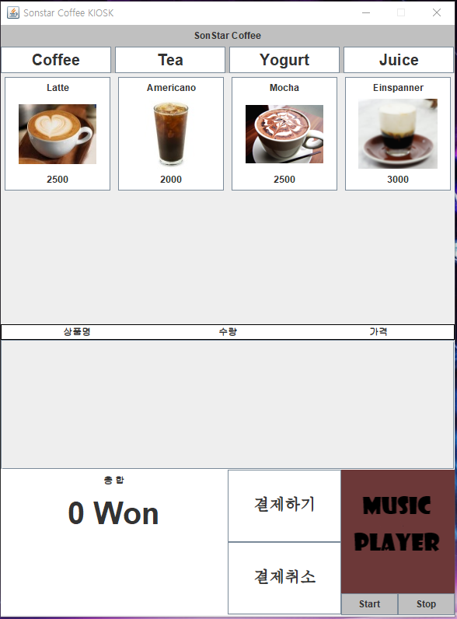
2) 화면설명
중간 텀과는 다르게 각 제품마다 ImageIcon을 다르게 설정
좀 더 실제 키오스크처럼 꾸밈.

Slide 38
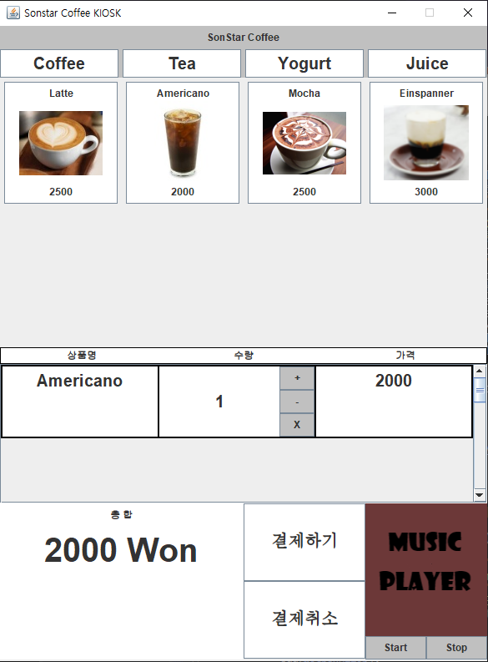
2) 화면설명
실제 제품이 선택되면
해당 자리에 들어가게 됨.

Slide 39
2) 화면설명
제품의 총 가격, 결제 및 결제 취소버튼, MusicPlayer기능이
구현 되어 있는 곳.

Slide 40
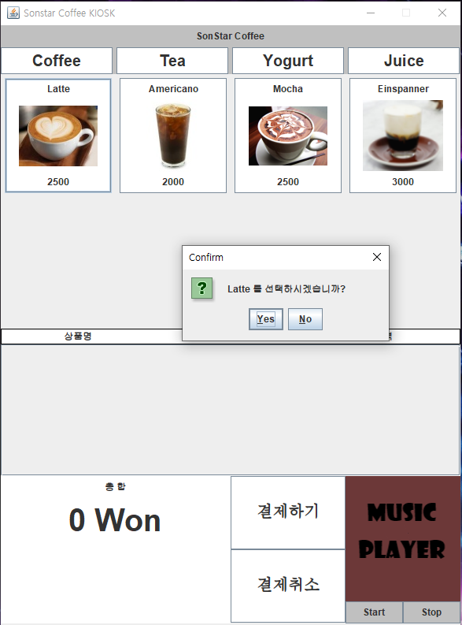
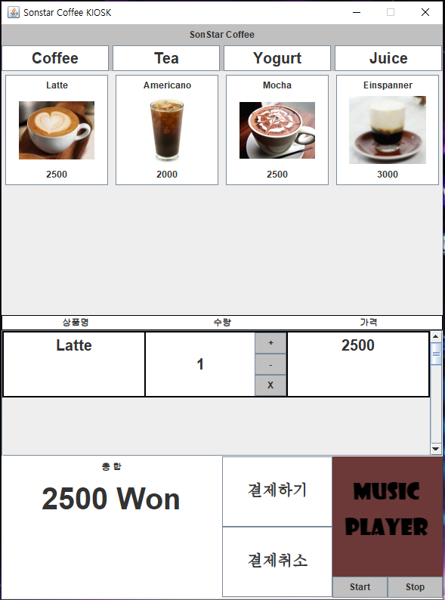
3) 시연 예시

Slide 41

3) 시연 예시

Slide 42


3) 시연 예시

Slide 43
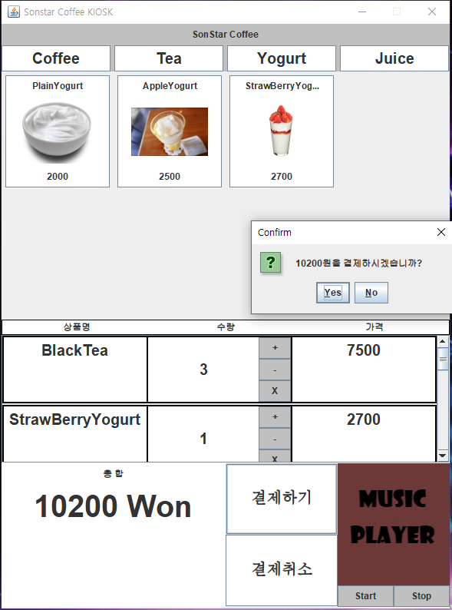
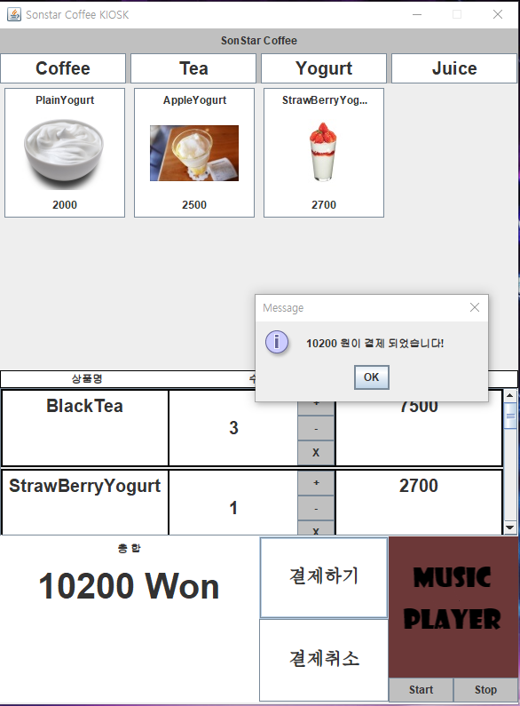
3) 시연 예시

Slide 44
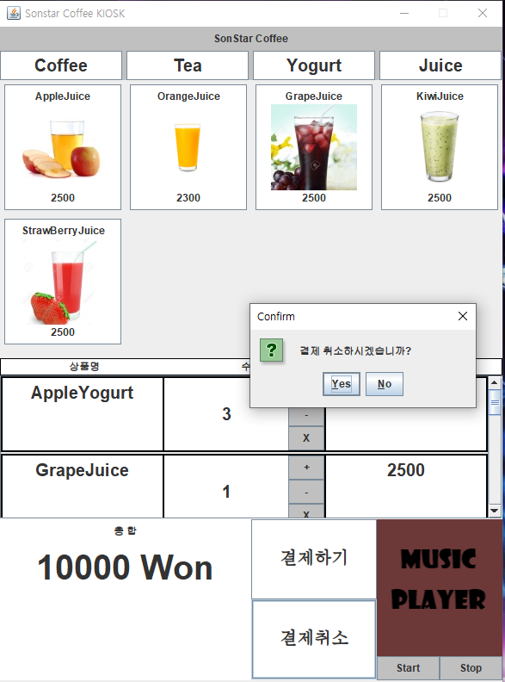
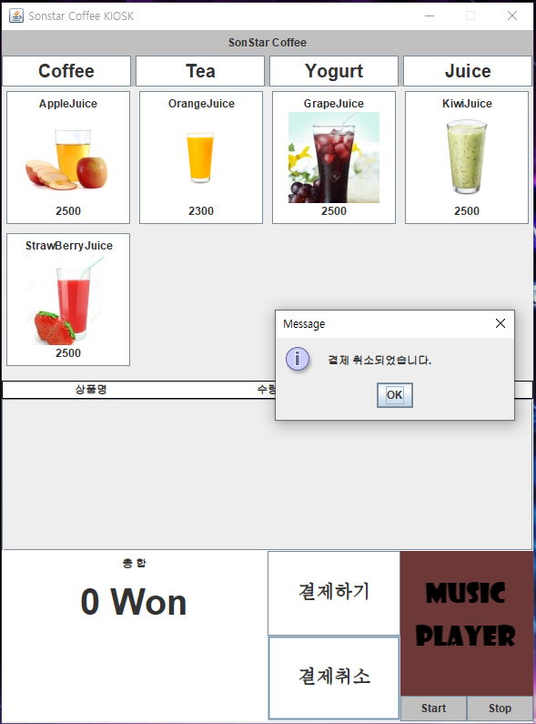
3) 시연 예시

Slide 45
4. 추가 구현내용
tooltip 기능을 이용한 제품설명
Music Player

Slide 46
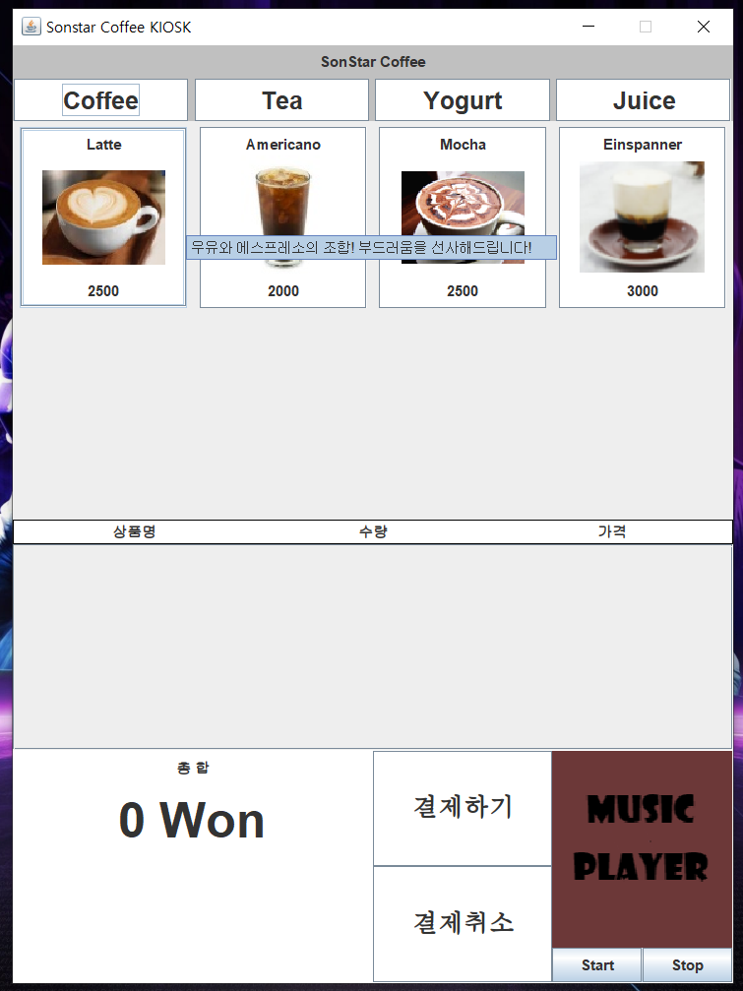
1) toolTip 기능을 이용한 제품설명
각 제품 버튼마다 툴팁을 달아서
제품을 선택하기 전에
제품의 소개를 읽어볼 수 있도록 함

Slide 47

2) Music Player
제품을 선택하면서 노래를 들을 수 있도록
MusicPlayer 기능 추가.
카페가 주제다보니 해당 기능이 있으면 좋겠다는 생각에 추가.

Slide 48
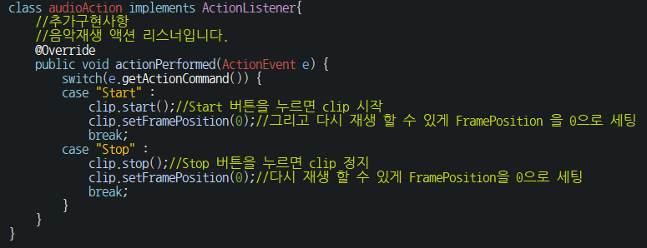
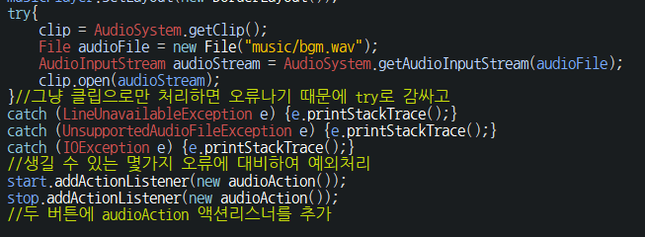
2) Music Player
try로 감싼 이유는
저렇게 하지 않으면 오류가 나기 때문.
그리고 catch 부분도 오디오 데이터를 처리하다 보면
생길 수 있는 오류, 입출력 예외의 발생으로 생길 수 있는
예외들에 대해 처리를 해 줘야함.
Stop버튼을 누르든 Start 버튼을 누르든
음악의 FramePosition을 0으로 초기화 시키도록 처리.
즉 Stop 버튼을 눌렀다가 다시 Start를 누르면
노래가 처음부터 재생됨.

Slide 49
-The END-
Thanks for watching!

